Slide 1
Лечение апноэ у недоношенных Кофеина цитрат

Slide 2
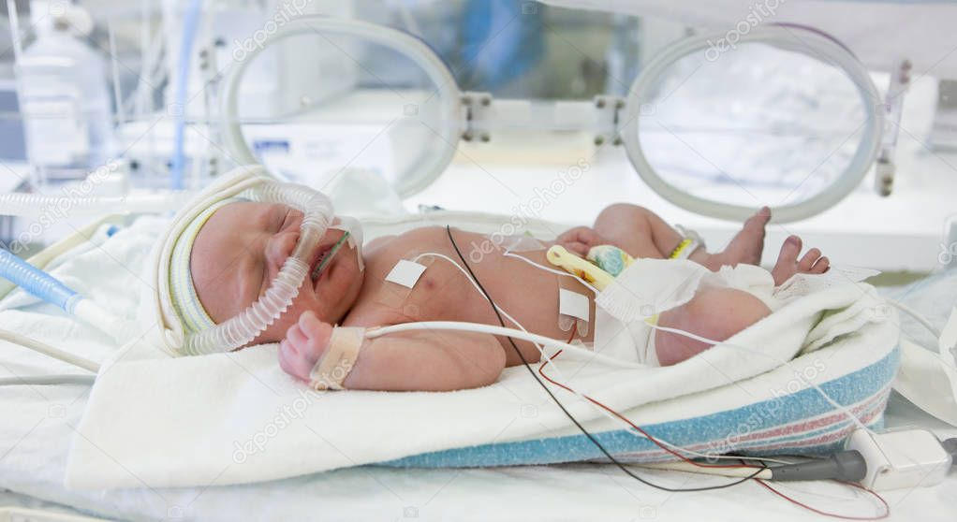
Апноэ недоношенных
Апноэ недоношенных – это отсутствие дыхания
в течение ≥20 секунд, или в течение 10 -20 секунд,
но сопровождающееся брадикардией
(ЧСС менее 80/мин), или падением сатурации кислорода <80% у новорожденных
гестационного возраста менее 37 недель
Несмотря на то, что большинство недоношенных новорожденных перестают
Демонстрировать эпизоды апноэ и брадикардии к 36-ти неделям посткоцептуального возраста, глубоко недоношенные дети могут быть подвержены этим нарушениям вплоть до 44 недель постконцептуального возраста (то есть в течение 22 недель после рождения)

Slide 3
Апноэ типично для недоношенных детей менее 37 недель
Наиболее распространенная и часто повторяющаяся проблема у недоношенных детей с низкой массой тела, меньше 1 500 кг
Частота возникновения апонэ обратно коррелирует с гестационным возрастом
Продолжительность клинически выраженного апноэ пропорциональна уровню недоношенности
Выписка рекомендуется после того, как время, свободное от апноэ, составляет от 3 до 10 дней

Slide 4
Длительная эффективность – наблюдение в течение 1 года - Эффективная нейропротекция
Значительное улучшение показателя выживаемости без нарушения развития нервной системы¹
Улучшение выживаемости из-за значительно меньшего количества случаев церебрального паралича¹
Значительное снижение задержки развития когнитивных функций¹
МЕНЬШЕ НАРУШЕНИЙ НЕВРОЛОГИЧЕСКОГО РАЗВИТИЯ
p = 0,008
50
45
40
35
30
25
20
15
10
5
0
46,2
p = 0,04
Количество пациентов (%)
40,2
38,3
33,8
p = 0,009
7,3
4,4
ДЦП Смерть или выживание
с инвалидностью
Плацебо n = 1000 Цитрат кофеина n = 1006
Задержка развития когнитивных функций
1. Schmidt B, N Eng J Med. 2007; 357 (19): 1893 – 1902

